Slide 1
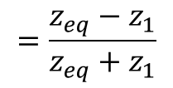
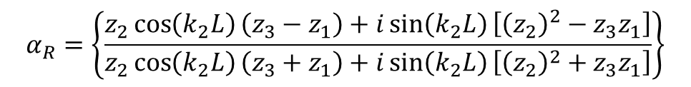



$$α_{R}=\left\{\frac{z_{2}\cos\left(k_{2}L\right)\left(z_{3}−z_{1}\right)+i\sin\left(k_{2}L\right)\left[{\left(z_{2}\right)}^{2}−z_{3}z_{1}\right]}{z_{2}\cos\left(k_{2}L\right)\left(z_{3}+z_{1}\right)+i\sin\left(k_{2}L\right)\left[{\left(z_{2}\right)}^{2}+z_{3}z_{1}\right]}\right\}$$
$$=\frac{z_{eq}−z_{1}}{z_{eq}+z_{1}}$$
$${\vec{k}}_{i}$$
$$z_{eq}$$
$${\vec{k}}_{r}$$

Slide 2

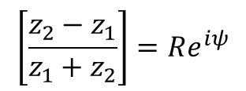




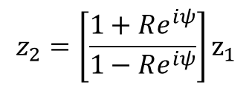



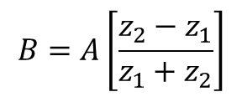


Impedancia de terminación
$$z_{1}=ρ_{1}c_{1}$$
$$z_{2}=r+iχ$$
(No conocida)
$$P_{i}^{′}=Ae^{i(ωt−kx)}$$
$${\vec{k}}_{i}$$
$$P_{r}^{′}=Be^{i(ωt+kx)}$$
$${\vec{k}}_{r}$$
$$x$$
La onda en el medio 1 es:
$$x=0$$
$$P_{1}^{′}=P_{i}^{′}+P_{r}^{′}=Ae^{i(ωt−kx)}+Be^{i(ωt+kx)}$$
$$=Ae^{iωt}[e^{−ikx}+Re^{i(kx+ψ)}]$$
$$B=A\left[\frac{z_{2}−z_{1}}{z_{1}+z_{2}}\right]$$
Patrón de interferencia
$$=ARe^{iψ}$$
$$\left[\frac{z_{2}−z_{1}}{z_{1}+z_{2}}\right]=Re^{iψ}$$
$$z_{2}=\left[\frac{1+Re^{iψ}}{1−Re^{iψ}}\right]z_{1}$$

Slide 3








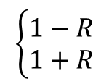
$$e^{−ikx}+Re^{i(kx+ψ)}$$
$$e^{−ikx}$$
$$kx$$
$$={\left[1+R^{2}+2R\cos\left(2kx+ψ\right)\right]}^{1/2}e^{−iδ(x)}$$
$$kx+ψ$$
$${Re}^{ikx}$$
$$⇒P_{1}^{′}=A{\left[1+R^{2}+2R\cos\left(2kx+ψ\right)\right]}^{1/2}e^{i(ωt−δ(x))}$$
$$\left\{\begin{aligned}1−R \\ 1+R\end{aligned}\right.$$
Si $\cos{(2kx+ψ)}=−1$
Si $\cos{(2kx+ψ)}=+1$
$x_{min}$ valores de $x$ donde la amplitud es mínima $⇒ψ=−\left(2n+1\right)π−2kx_{min}$
$x_{max}$ valores de $x$ donde la amplitud es máxima $⇒ψ=−2nπ−2kx_{max}$

Slide 4









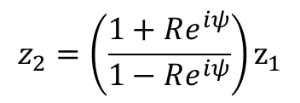


$f=250$ Hz
$c=340$ m/s
$$R=0,53$$
$$ψ=\frac{π}{6}$$
$$z_{2}=\left(\frac{1+Re^{iψ}}{1−Re^{iψ}}\right)z_{1}$$
$$z_{1}=ρ_{1}c_{1}$$
$$A(1+R)$$
$$A(1−R)$$
$$x_{min⁡}^{(2)}$$
$$x=0$$
$$x$$
$$x_{min⁡}^{(1)}$$

Slide 5



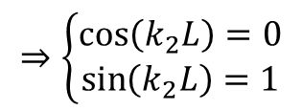



Límites y validez del modelo de transmisión y reflexión
“Cuando una onda encuentra en su camino un cambio en la impedancia acústica (cambio de medio), se producirá, en el caso general, una onda reflejada y una onda transmitida. Resulta más sencillo analizar esta situación si consideramos la incidencia de una onda armónica y plana sobre la interfase plana que separa a dos medios 1 y 2”
$$ρ_{1} , c_{1}$$
$$ρ_{2} , c_{2}$$
Esta situación es, en la práctica, un caso muy particular.
¿Cuál es la validez del modelo planteado?
$$θ_{i}$$
$${\vec{k}}_{i}$$
$$x=0$$
$$y$$
$$x$$

Slide 6

Las condiciones de validez del modelo son similares a las limitaciones de la óptica geométrica
1) Interfase plana e infinita: debe ser válida localmente
- Las dimensiones de la interfase deben ser mucho mayores a la longitud de onda de la onda acústica
- Las rugosidades de la interfase deben ser mucho menores a la longitud de onda de la onda acústica
$$σ≪λ$$

Slide 7
Si las condiciones anteriores no se cumplen, el modelo planteado no es válido
Scattering
Reflexión difusa
Sin embargo, sigue siendo cierto que la energía reflejada depende de la diferencia de impedancias y la energía transmitida de las impedancias de los medios

Slide 8
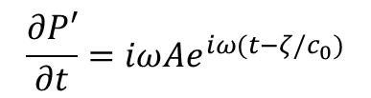


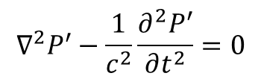
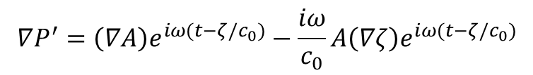




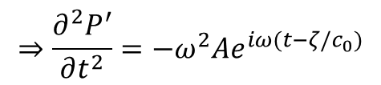
Frentes planos
2) La onda incidente es una onda plana: debe ser válido localmente
$$∇^{2}P^{′}−\frac{1}{c^{2}}\frac{∂^{2}P^{′}}{∂t^{2}}=0$$
$$P^{′}=Ae^{i(ωt−\vec{k}∙\vec{r})}$$
Ecuación de ondas:
Onda plana:
$A$ constante
$$A∈ℝ$$
Vamos a admitir una onda que no sea plana:
$$P^{′}=A(\vec{r})e^{iω(t −ζ\left(\vec{r}\right)/c_{0})}$$
$c_{0}$ velocidad de referencia
$$∇^{2}P^{′}=∇∙(∇P′)$$
$$∇P^{′}=\left(∇A\right)e^{iω(t−ζ/c_{0})}−\frac{iω}{c_{0}}A\left(∇ζ\right)e^{iω(t−ζ/c_{0})}$$
$$⇒∇∙\left(∇P^{′}\right)=\left[\left(∇^{2}A\right)−i\frac{ω}{c_{0}}\left(∇A\right)∙\left(∇ζ\right)−i\frac{ω}{c_{0}}\left(∇A\right)∙\left(∇ζ\right)−i\frac{ω}{c_{0}}A\left(∇^{2}ζ\right)−{\left(\frac{ω}{c_{0}}\right)}^{2}A\left(∇ζ\right)∙\left(∇ζ\right)\right]e^{iω(t−ζ/c_{0})}$$
$$\frac{∂P′}{∂t}=iωAe^{iω(t−ζ/c_{0})}$$
$$⇒\frac{∂^{2}P^{′}}{∂t^{2}}=−ω^{2}Ae^{iω(t−ζ/c_{0})}$$

Slide 9

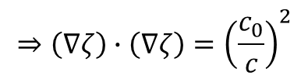
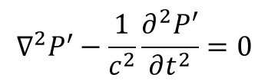
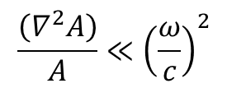
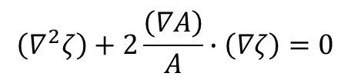
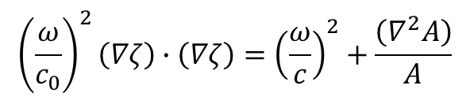

$$∇^{2}P^{′}−\frac{1}{c^{2}}\frac{∂^{2}P^{′}}{∂t^{2}}=0$$
$$⇒\left[\left(∇^{2}A\right)−{\left(\frac{ω}{c_{0}}\right)}^{2}A\left(∇ζ\right)∙\left(∇ζ\right)+{\left(\frac{ω}{c}\right)}^{2}A−i\frac{ω}{c_{0}}\left(A\left(∇^{2}ζ\right)+2\left(∇A\right)∙\left(∇ζ\right)\right)\right]e^{iω(t−ζ/c_{0})}=0$$
$${\left(\frac{ω}{c_{0}}\right)}^{2}\left(∇ζ\right)∙\left(∇ζ\right)={\left(\frac{ω}{c}\right)}^{2}+\frac{\left(∇^{2}A\right)}{A}$$
(1)
$$\left(∇^{2}ζ\right)+2\frac{\left(∇A\right)}{A}∙\left(∇ζ\right)=0$$
(2)
Ecuación de transporte
$$\frac{\left(∇^{2}A\right)}{A}≪{\left(\frac{ω}{c}\right)}^{2}$$
$$⇒\left(∇ζ\right)∙\left(∇ζ\right)={\left(\frac{c_{0}}{c}\right)}^{2}$$
Si
$$⇒∇ζ=n\hat{s}$$
Ecuación de la Eikonal
$n=c_{0}/c$ = índice de refracción
Estas ecuaciones dan lugar a lo que se llama la acústica geométrica y permite pensar la propagación de ondas en términos de “rayos”

Slide 10

DISPERSIÓN
Se llama relación de dispersión a la relación entre $ω$ y $k$ en una onda. Para una onda plana esta relación es $ω=ck$
En este caso se dice que la onda es no dispersiva. Por otro lado, si $ω(k)≠ck$, la onda se dice dispersiva
En el caso de ondas no dispersivas: $c=ω/k$
En el caso de ondas dispersivas, ¿Cuál es la velocidad de la onda?
Antes de responder esta pregunta, debemos ver en qué casos se produce dispersión

Slide 11
Origen de la dispersión
1) Ecuación de ondas es dispersiva
2) Dispersión geométrica (condiciones de borde, difracción)
3) Dispersión por atenuación
4) Dispersión por scattering

Slide 12
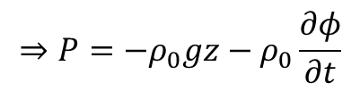
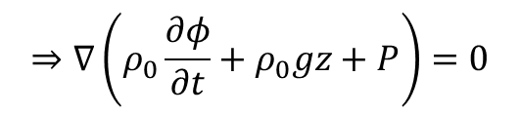
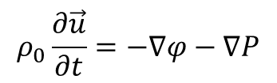



1) Ejemplo: Ondas en la superficie del agua
a) Ondas de gravedad
Ecuación de movimiento
Para pequeñas oscilaciones:
$$ρ_{0}\frac{∂\vec{u}}{∂t}=−∇φ−∇P$$
$$φ=ρ_{0}gz$$
Potencial del campo gravitatorio
$$\vec{u}=∇φ$$
$φ$ potencial de velocidades
$$⇒∇\left(ρ_{0}\frac{∂φ}{∂t}+ρ_{0}gz+P\right)=0$$
$$⇒P=−ρ_{0}gz−ρ_{0}\frac{∂φ}{∂t}$$

Slide 13
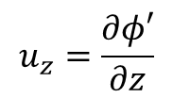
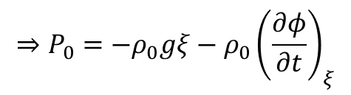
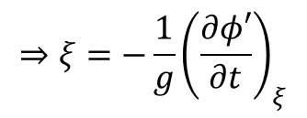
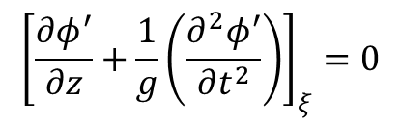

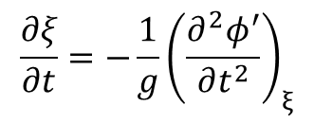
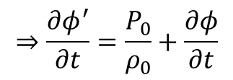
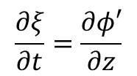
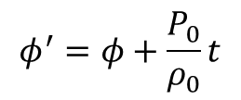
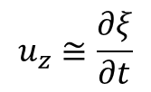
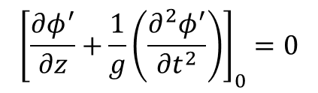
Sea $ξ(x,y,t)$ el desplazamiento vertical de la superficie del líquido. Sobre la superficie libre, la presión es la presión atmosférica $P_{0}$
$$⇒P_{0}=−ρ_{0}gξ−ρ_{0}{\left(\frac{∂φ}{∂t}\right)}_{ξ}$$
$$φ^{′}=φ+\frac{P_{0}}{ρ_{0}}t$$
$$⇒\frac{∂φ^{′}}{∂t}=\frac{P_{0}}{ρ_{0}}+\frac{∂φ}{∂t}$$
Definimos:
$$∇φ^{′}=∇φ$$
$$⇒ξ=−\frac{1}{g}{\left(\frac{∂φ′}{∂t}\right)}_{ξ}$$
$$u_{z}=\frac{∂φ′}{∂z}$$
Por otro lado:
$$\frac{∂ξ}{∂t}=\frac{∂φ′}{∂z}$$
$$u_{z}≅\frac{∂ξ}{∂t}$$
$${\left[\frac{∂φ^{′}}{∂z}+\frac{1}{g}\left(\frac{∂^{2}φ^{′}}{∂t^{2}}\right)\right]}_{ξ}=0$$
$$\frac{∂ξ}{∂t}=−\frac{1}{g}{\left(\frac{∂^{2}φ^{′}}{∂t^{2}}\right)}_{ξ}$$
$${\left[\frac{∂φ^{′}}{∂z}+\frac{1}{g}\left(\frac{∂^{2}φ^{′}}{∂t^{2}}\right)\right]}_{0}=0$$
Como estamos suponiendo pequeños desplazamientos, $ξ/h≪1⇒$
(1)

Slide 14





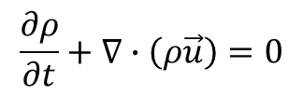








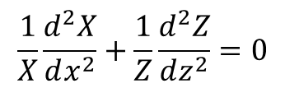
Ecuación de continuidad:
$$\frac{∂ρ}{∂t}+∇∙\left(ρ\vec{u}\right)=0$$
Si el fluido es incompresible, $ρ$ = constante
$$⇒∇∙\vec{u}=0$$
Se puede resolver por separación de variables
$$∇^{2}φ^{′}=0$$
(2)
$$\vec{u}=∇φ′$$
$$φ^{′}=X\left(x\right)Z(z)e^{iωt}$$
$$\frac{1}{X}\frac{d^{2}X}{dx^{2}}+\frac{1}{Z}\frac{d^{2}Z}{dz^{2}}=0$$
Supongo ondas que se propagan según la dirección positiva de $x$
$$−k^{2}$$
$$k^{2}$$
$$⇒X\left(x\right)=e^{−ikx}$$
$$⇒Z\left(z\right)=Ae^{kz}+Be^{−kz}$$
$$⇒φ^{′}=Ae^{kz}e^{i(ωt−kx)}$$
Supongo $kh≫1$
$$⇒B=0$$
“aguas profundas”
Supongo $A∈ℝ$ $⇒φ^{′}=Ae^{kz}\cos{(ωt−kx)}$

Slide 15
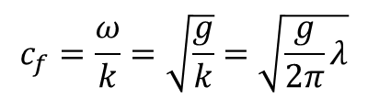



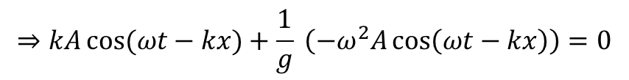
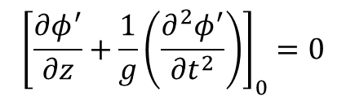
$$φ^{′}=Ae^{kz}\cos{(ωt−kx)}$$
Se trata de una onda evanescente que “vive” en la superficie del fluido
$${\left[\frac{∂φ^{′}}{∂z}+\frac{1}{g}\left(\frac{∂^{2}φ^{′}}{∂t^{2}}\right)\right]}_{0}=0$$
De (1) tenemos:
$$⇒kA\cos{(ωt−kx)}+\frac{1}{g} \left(−ω^{2}A\cos\left(ωt−kx\right)\right)=0$$
$$⇒ω^{2}=gk$$
$$ω=\sqrt{gk}$$
Relación de dispersión
$$c_{f}=\frac{ω}{k}=\sqrt{\frac{g}{k}}=\sqrt{\frac{g}{2π}λ}$$
La velocidad de fase depende de la longitud de onda.
La velocidad de fase es

